Slide 1

ANDROID
202040363 김성민
2024.05.13

Slide 2
목차
1
프로젝트 앱 소개
2
깃허브 작업 정리
3
본인 평가

Slide 3

1
프로젝트 소개

Slide 4

주제 선정 이유
맛있는 추천
우리는 매일 식사를 합니다.
매번 어떤 음식을 먹을지 고민해야 합니다.
-어떤 걸 먹을지 고민or결정하기
어려우신분
-메뉴 선택에 부담을 느끼시는 분
-집에서 혼자 만들어 먹고싶으신 분

Slide 5
기대효과
다양한 음식 경험
회원들은 일상적으로 선택하지 않을 수 있는 새로운
음식을 발견하게 됩니다.
랜덤으로 추천되는 음식을 시도함으로써 새로운 맛과 요리 스타일을 경험할 수 있습니다.
결정 장애 해결
음식을 선택하는 것이 어려울 수 있습니다.
선택의 폭을 줄여주어 결정을 내리는데 도움이 됩니다.
시간과 노력 절약
때로는 음식을 선택하는 것에 시간과
노력을 많이 들일 수 있습니다.
앱을 사용하면 음식 선택에 소비되는 시간과 노력을 줄일 수 있습니다.

Slide 6
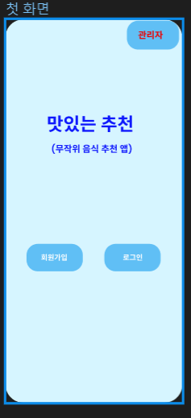
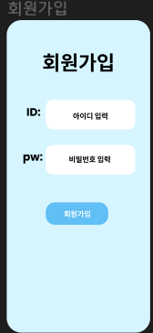
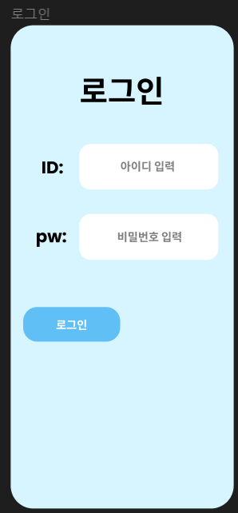
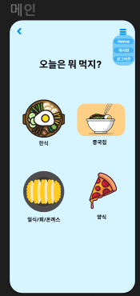
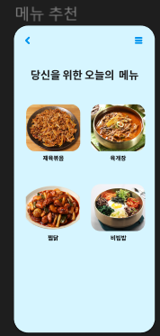
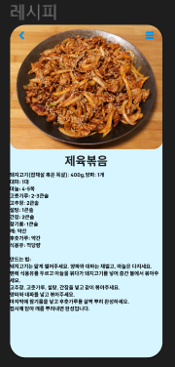
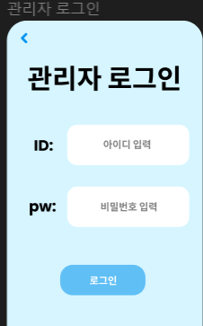
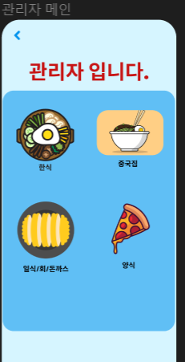
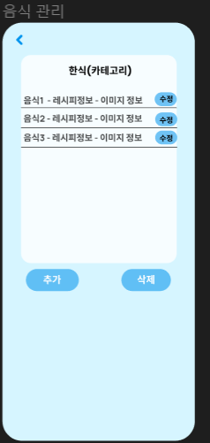
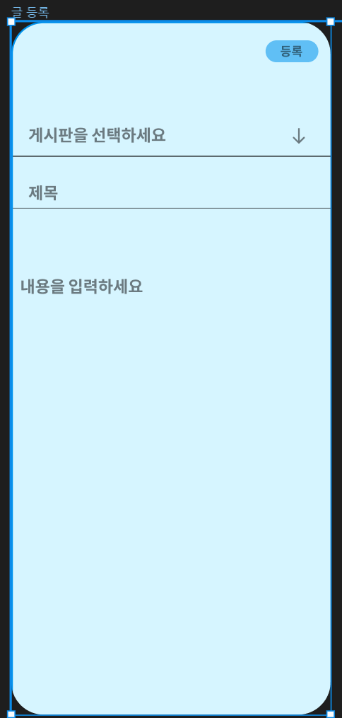
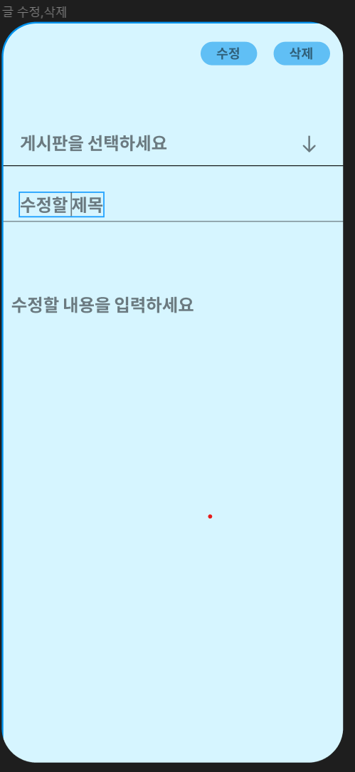
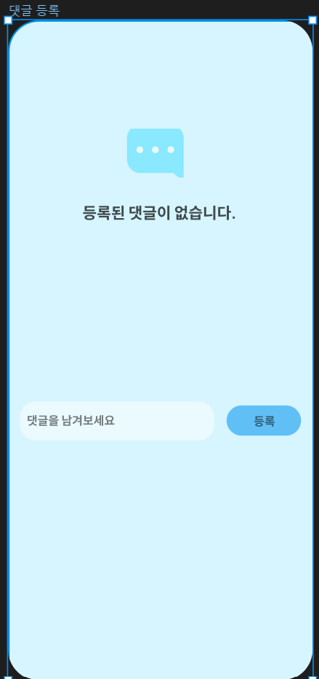
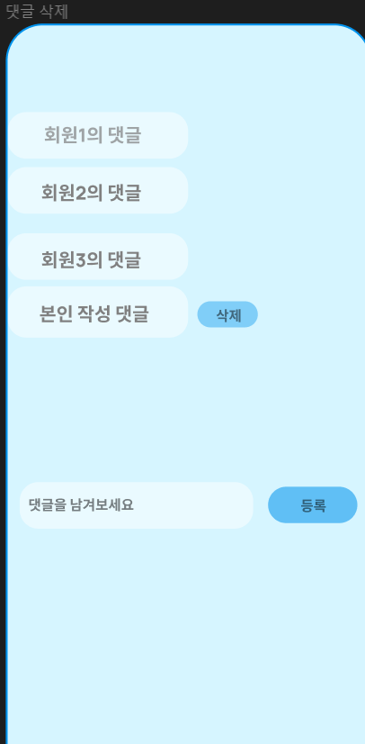
화면 UI

Slide 7
2
깃허브 작업

Slide 8
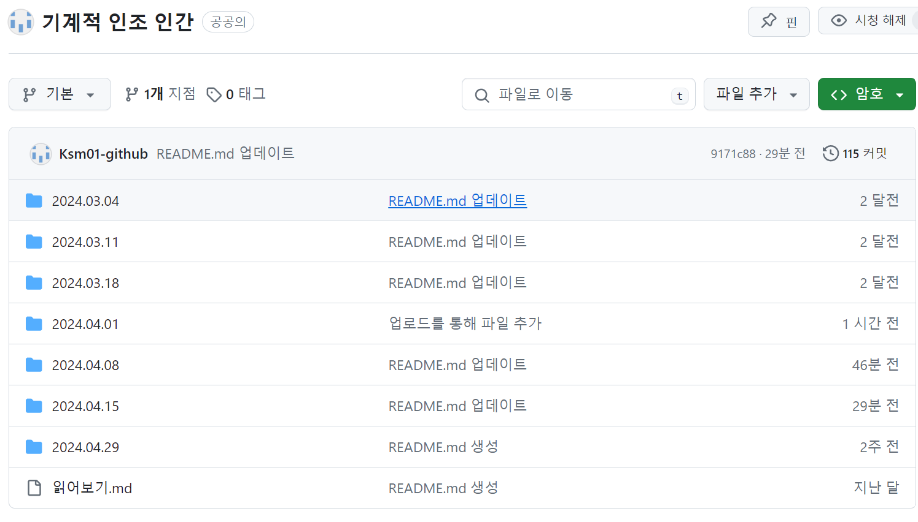
깃허브 작업파일
https://github.com/Ksm01-github/android

Slide 9
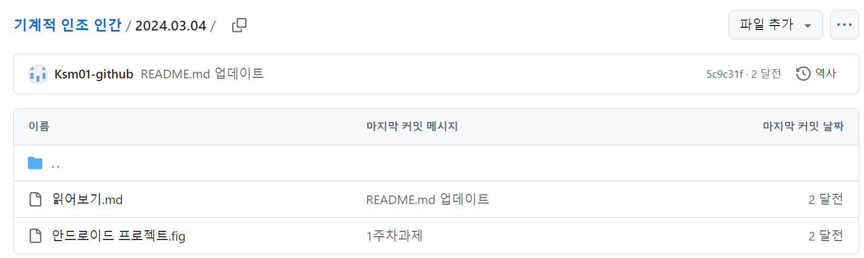
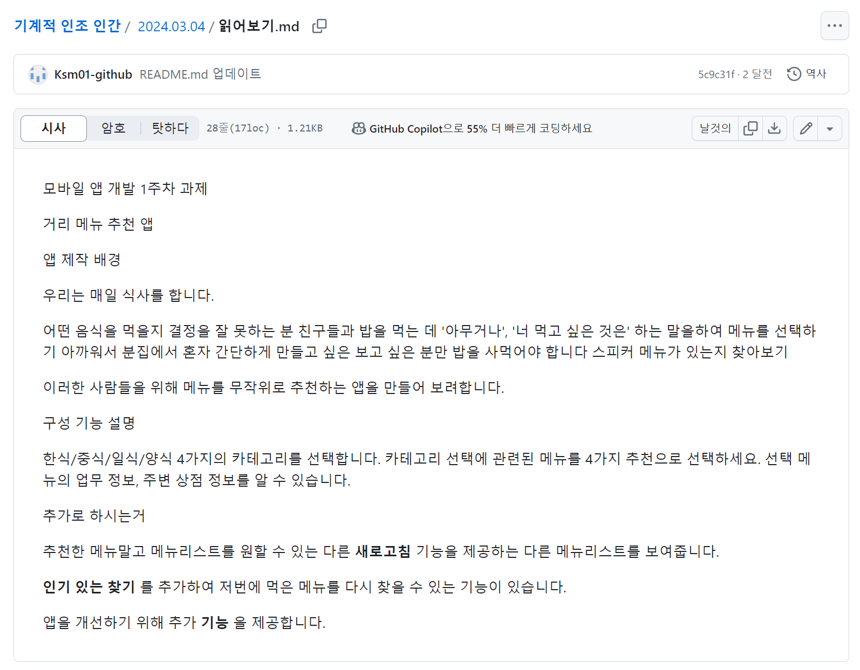
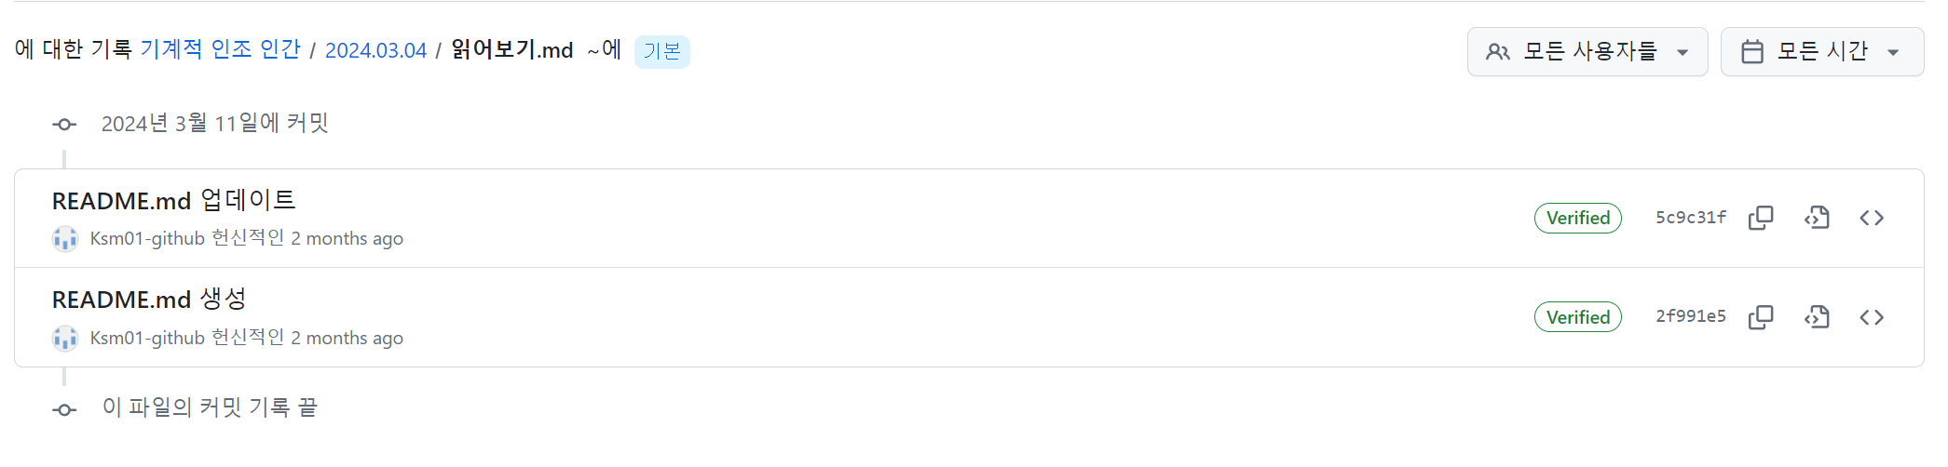
2024.03.04

Slide 10
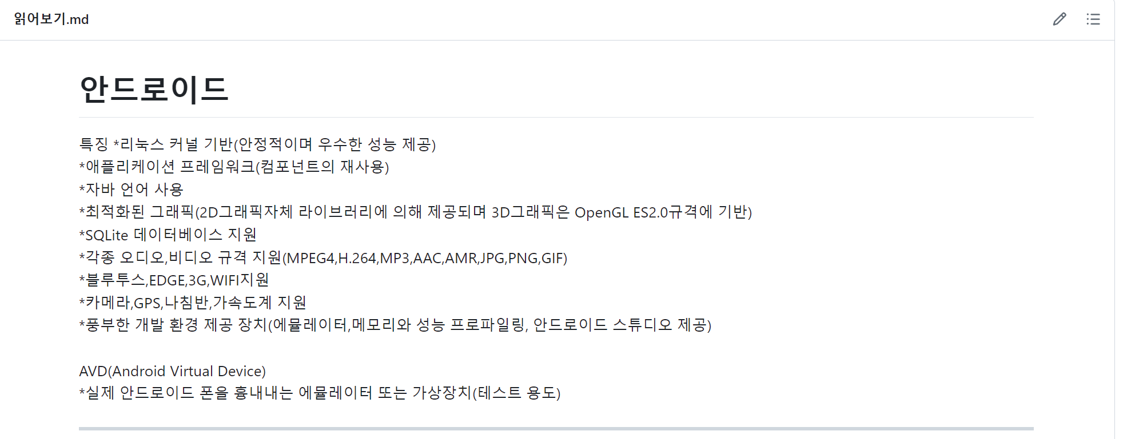
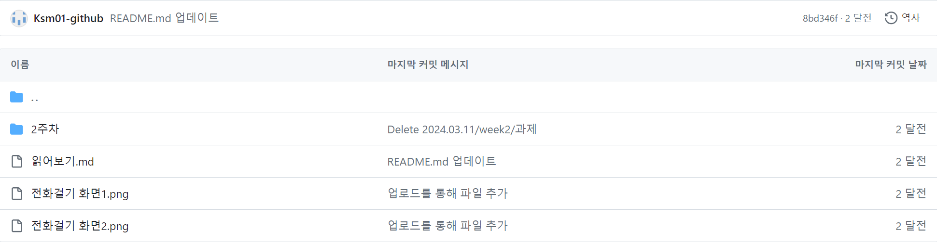
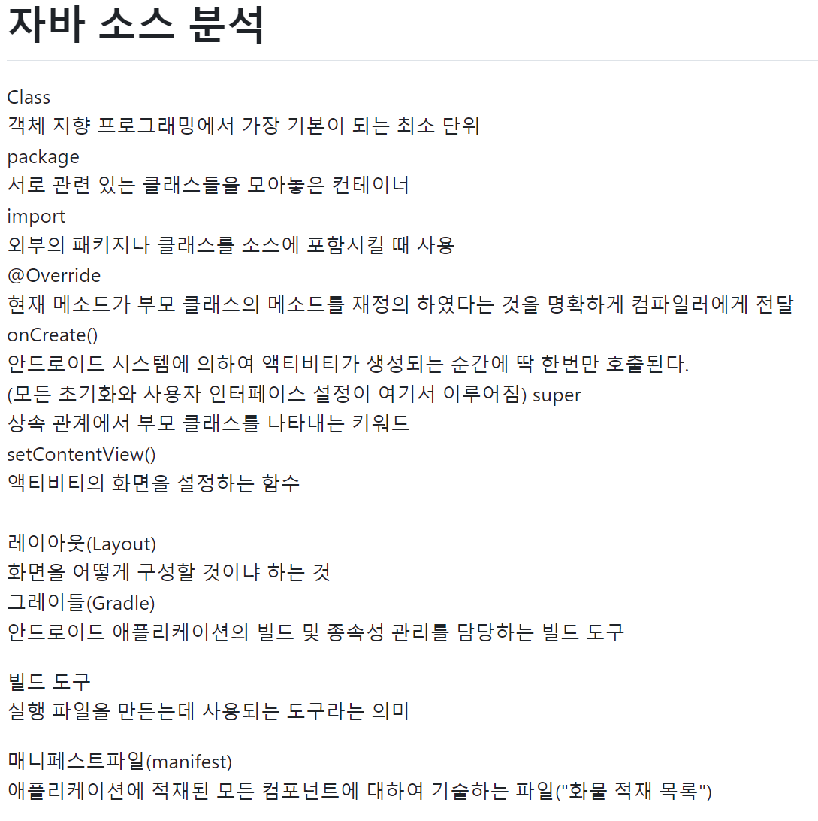
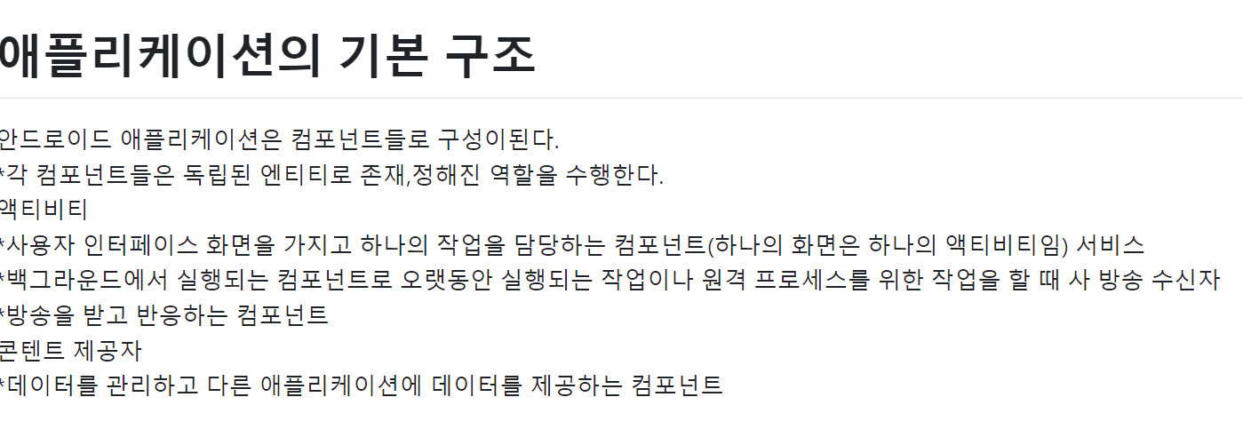
2024.03.11

Slide 11
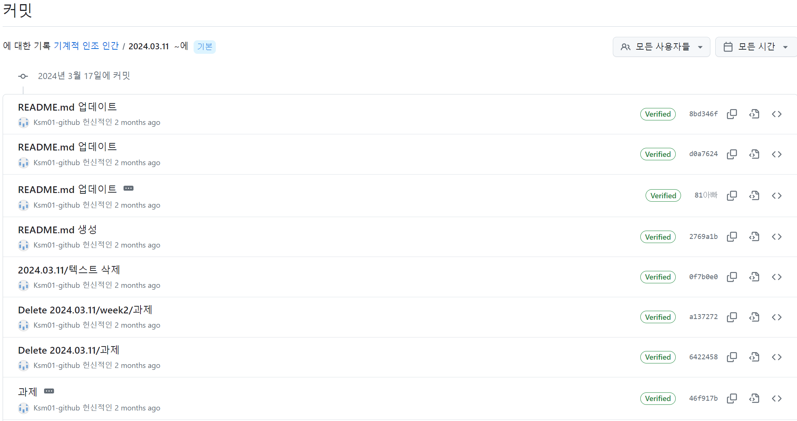
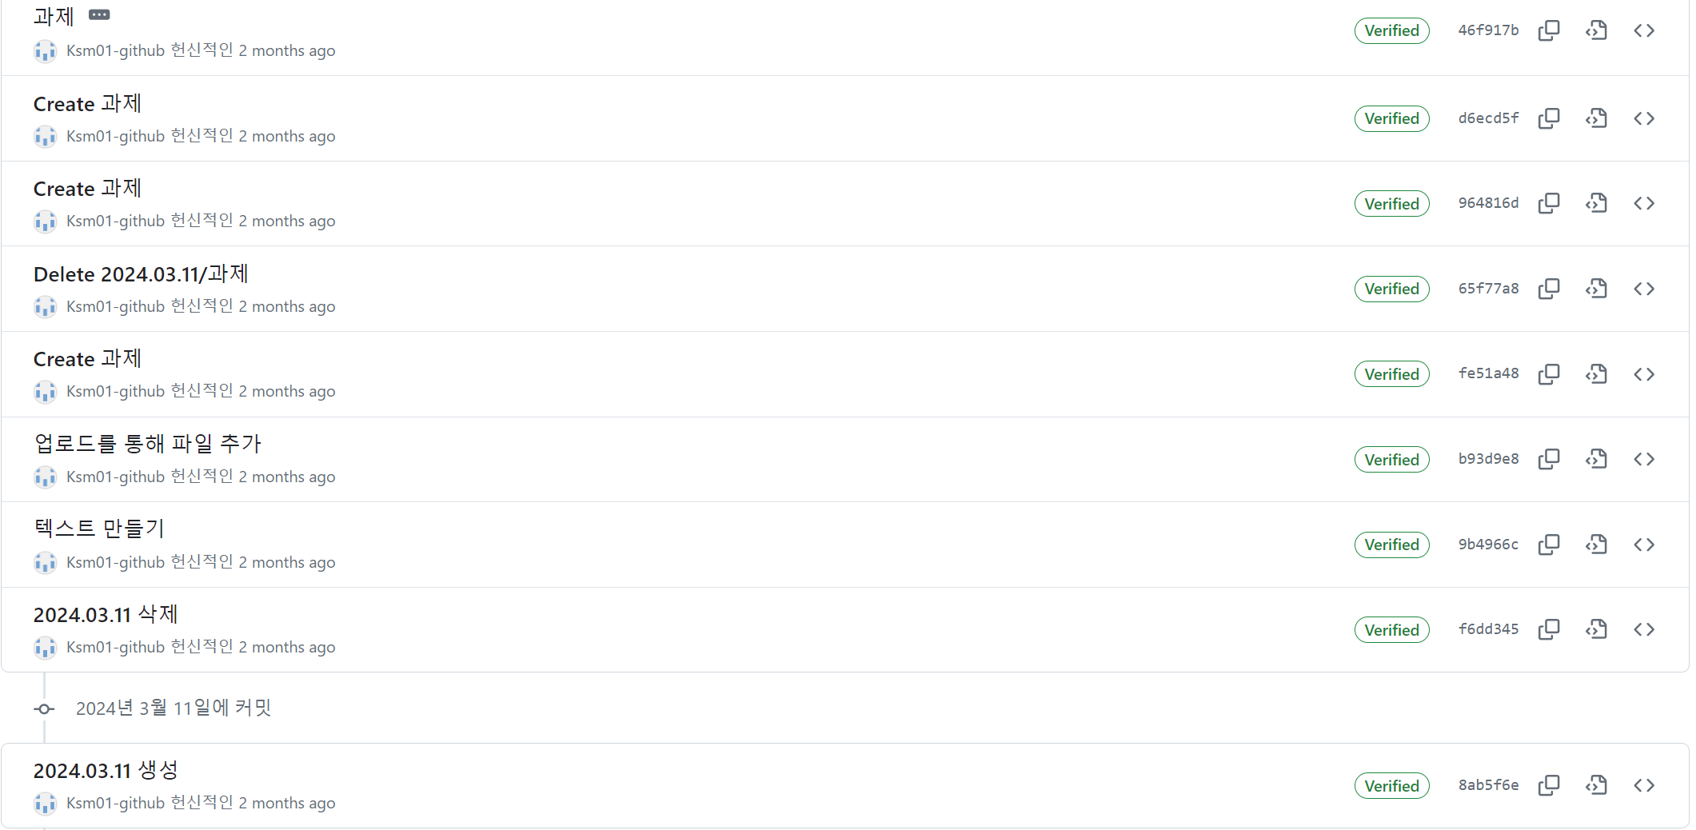
2024.03.11 -2

Slide 12
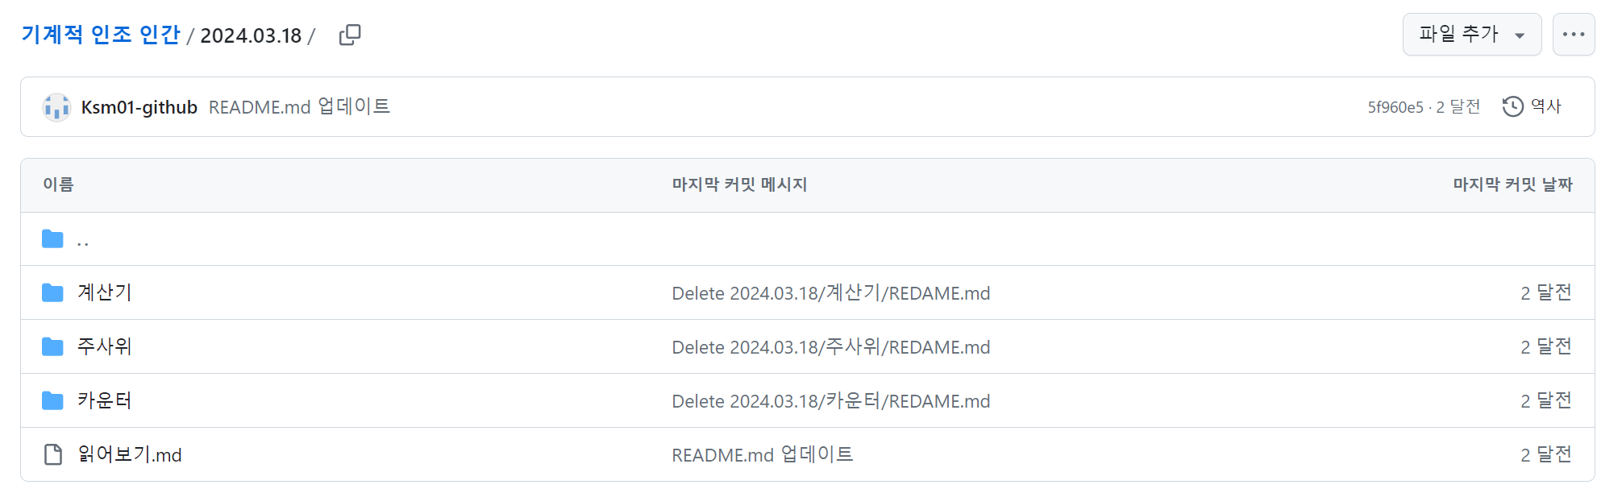
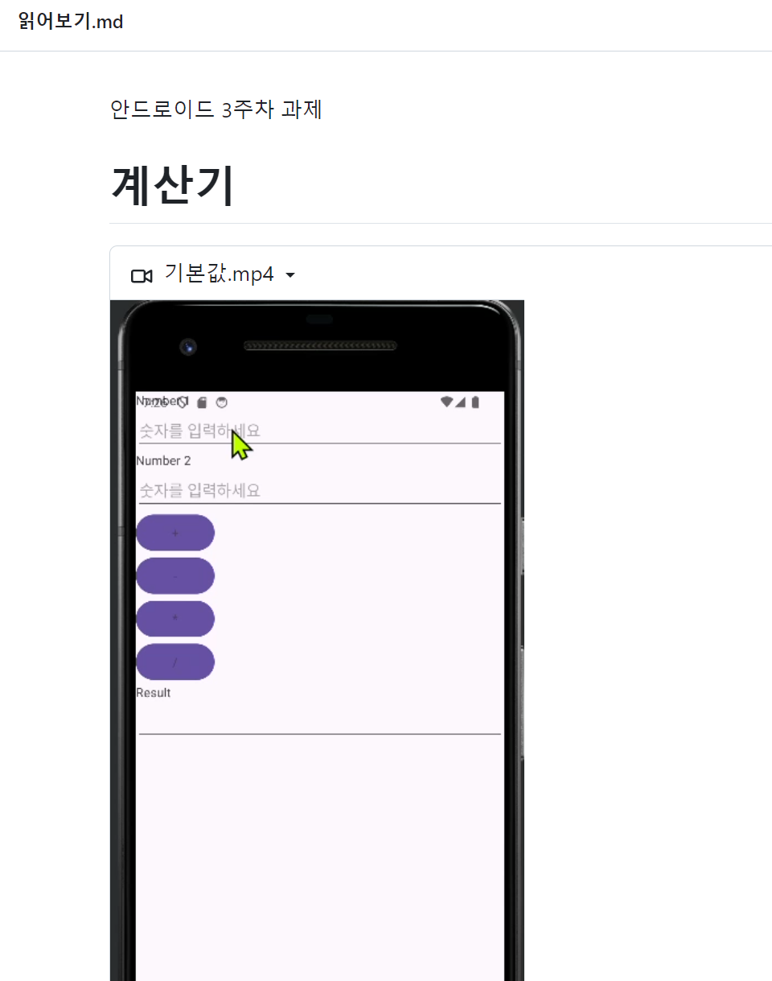
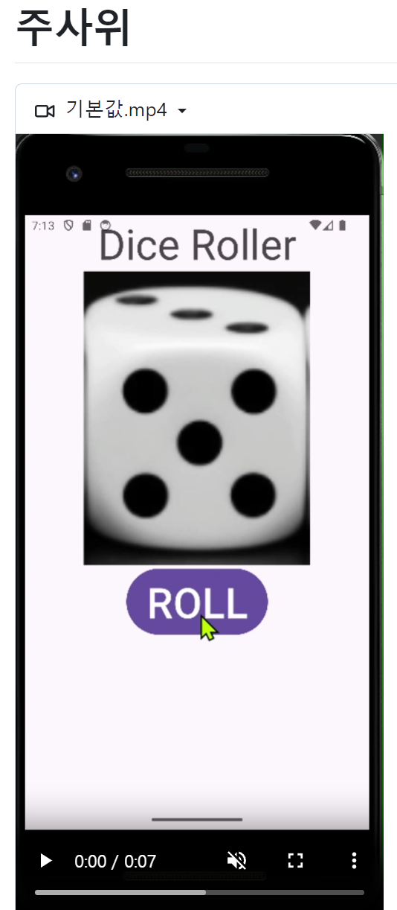
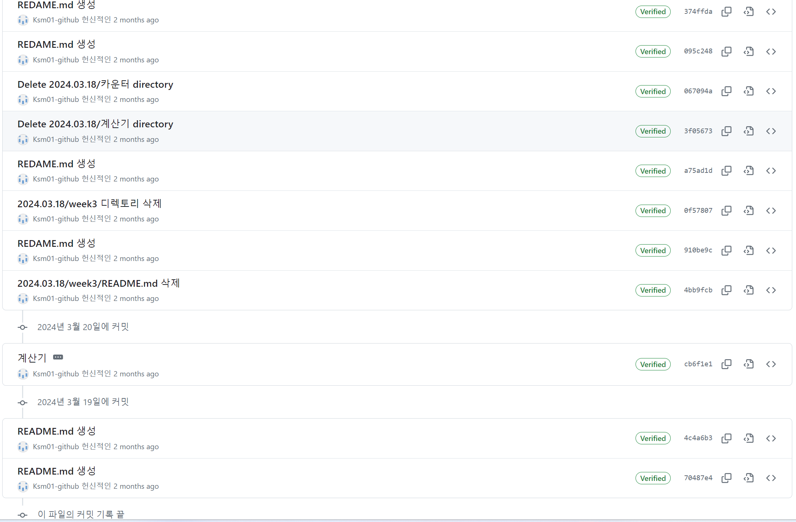
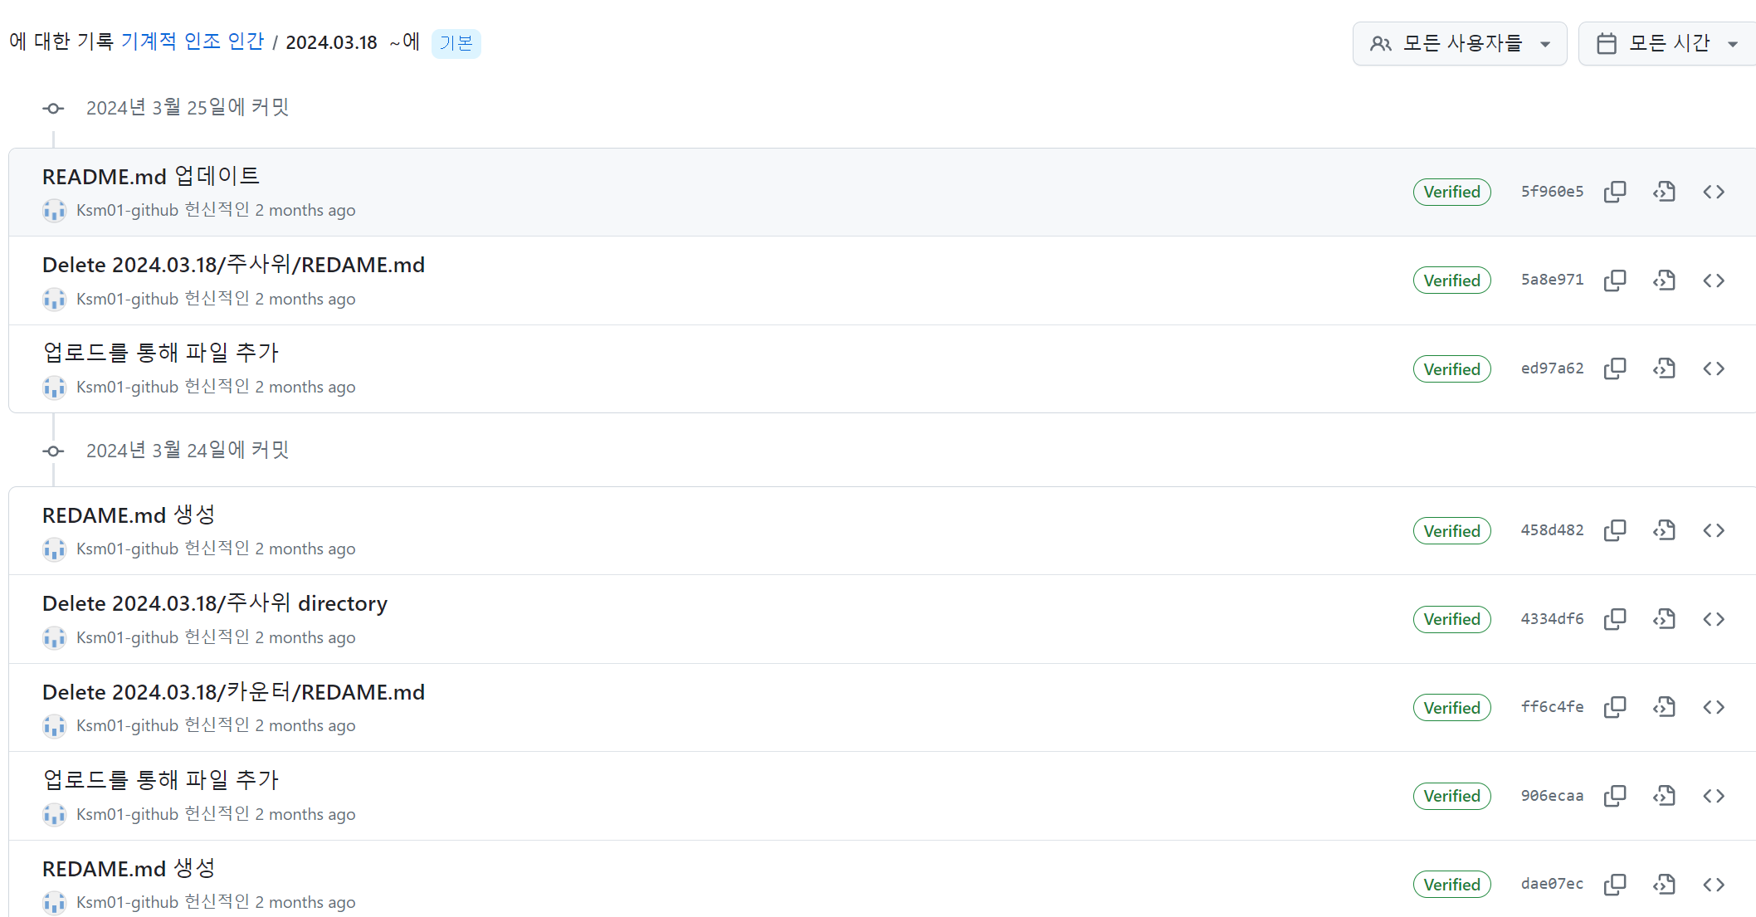
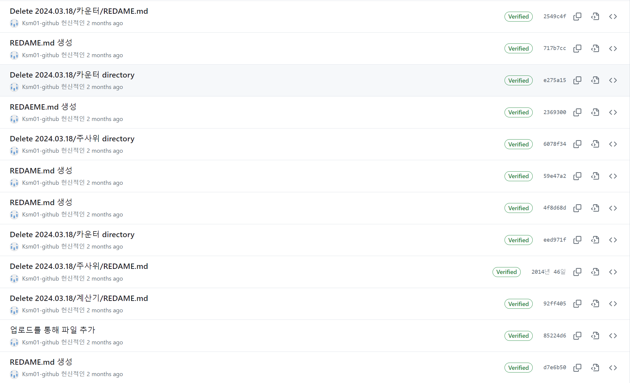
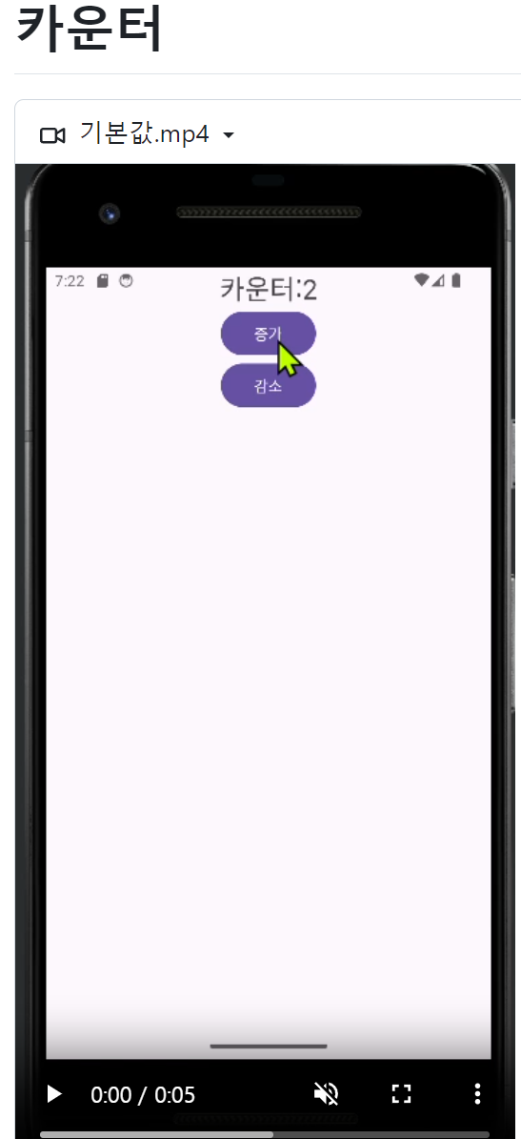
2024.03.18

Slide 13
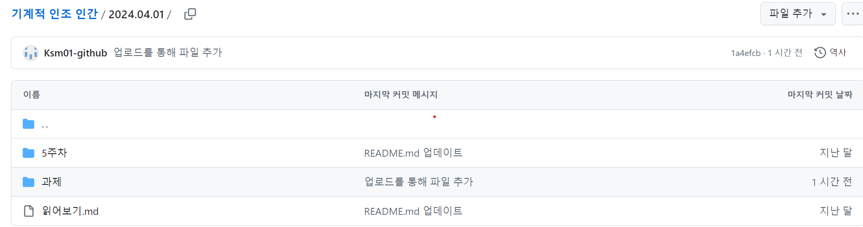
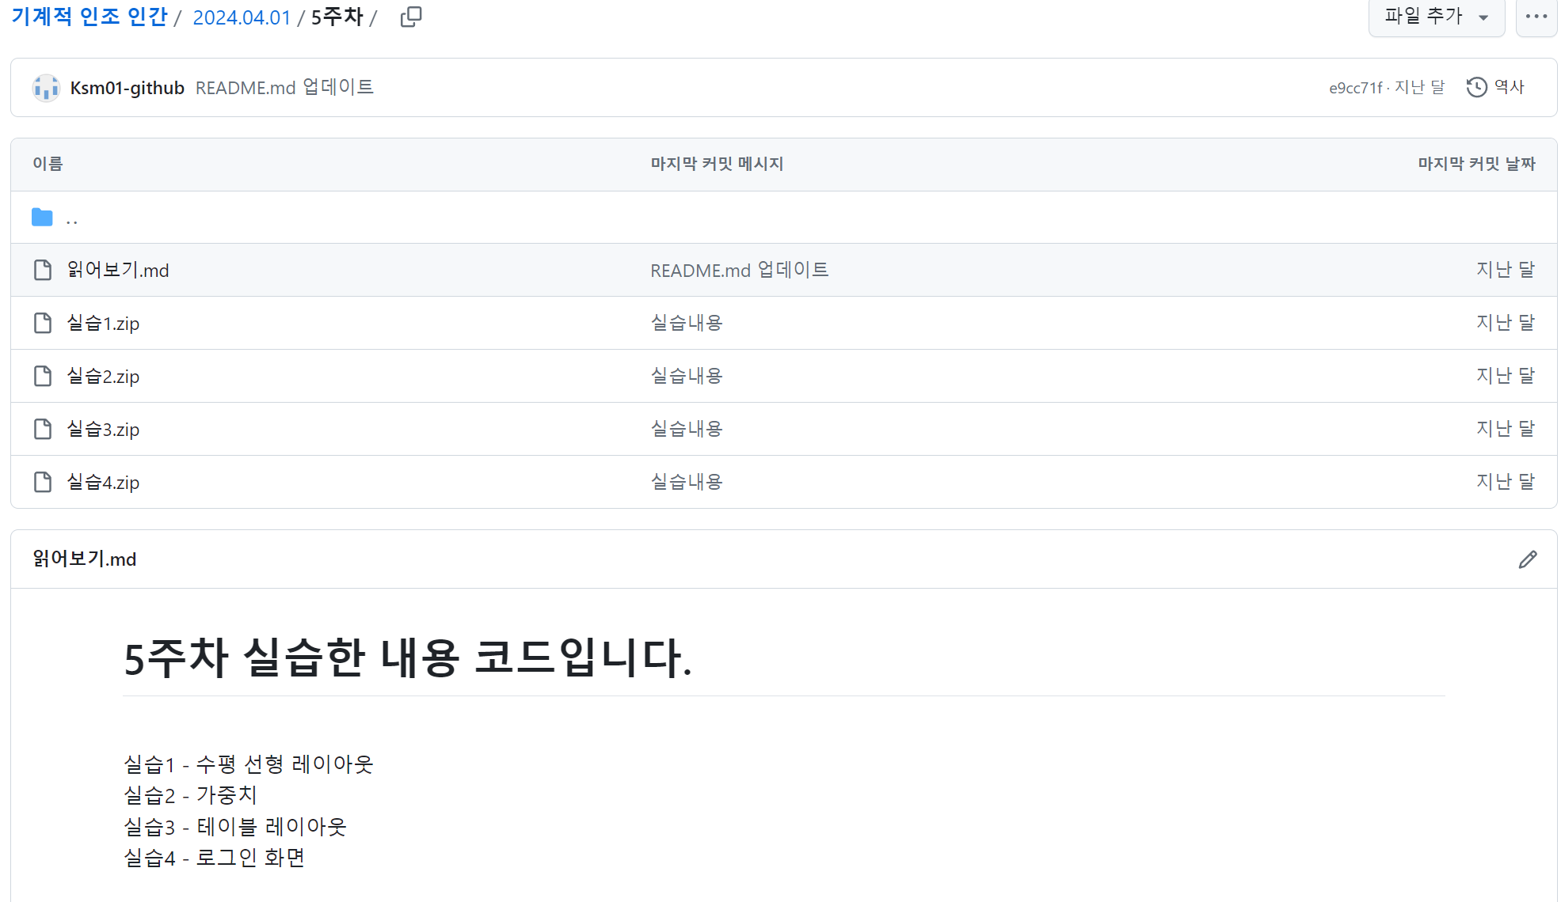
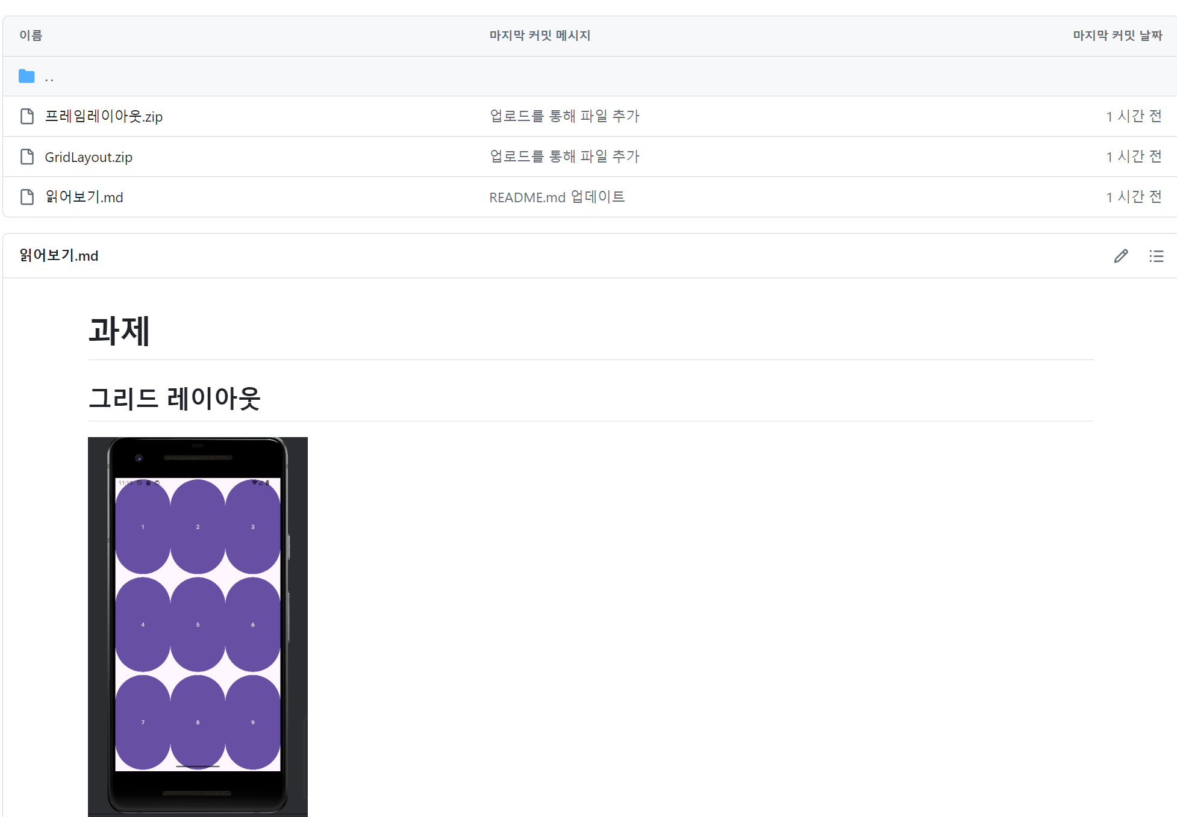
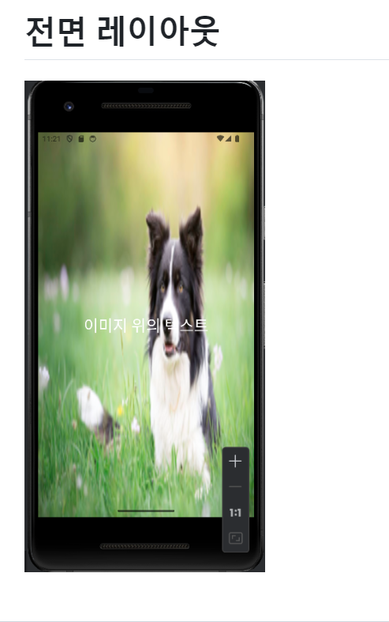
2024.04.01

Slide 14
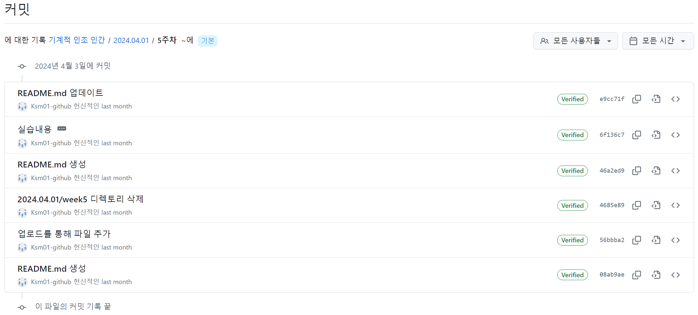
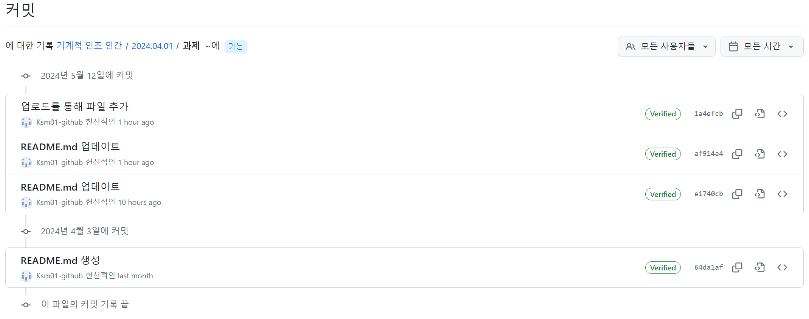
2024.04.01 -2

Slide 15
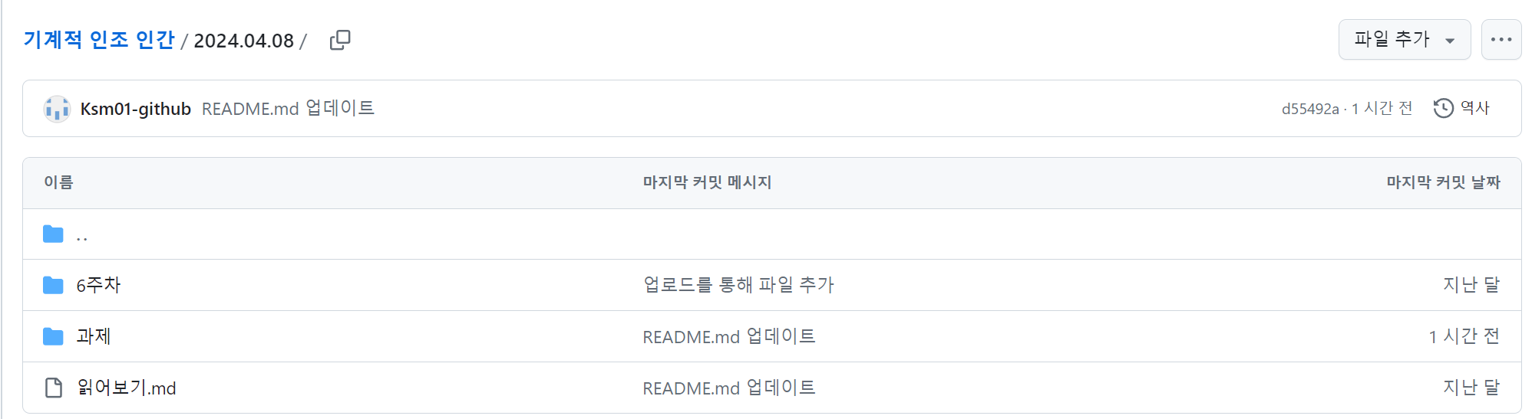
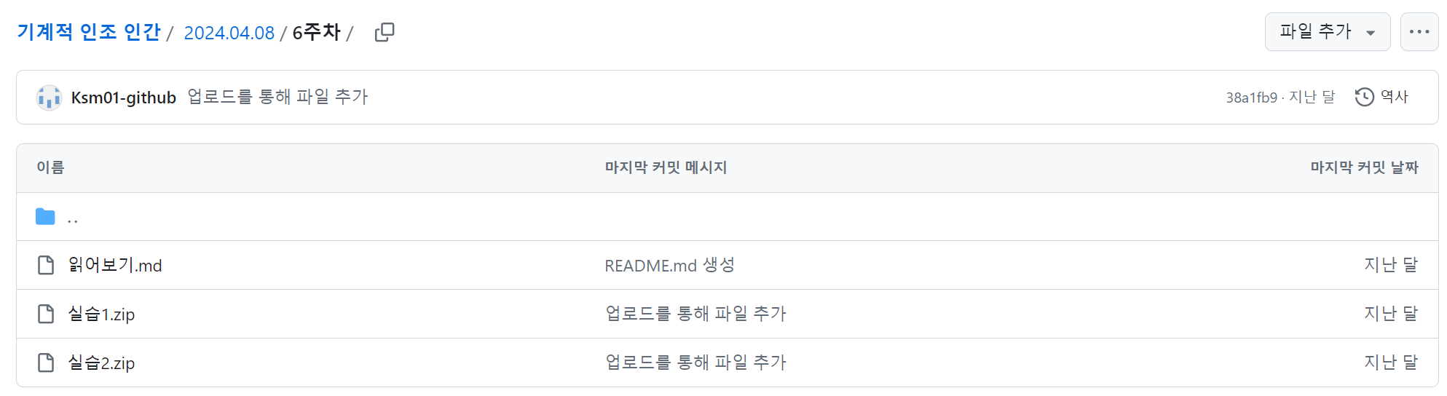
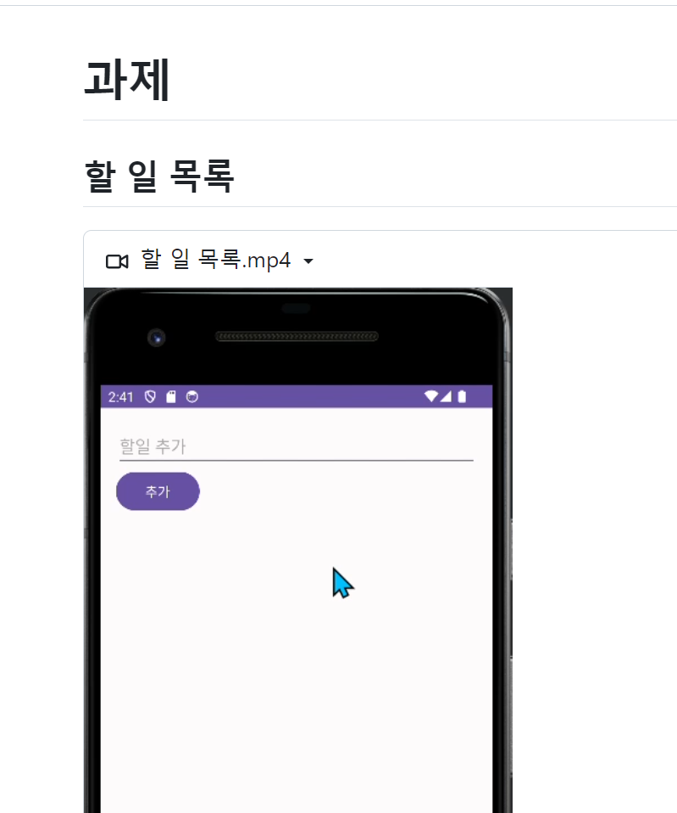
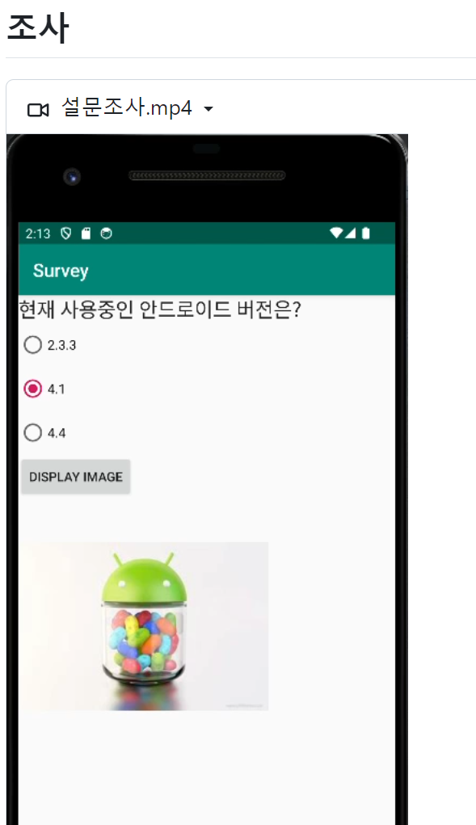
2024.04.08

Slide 16
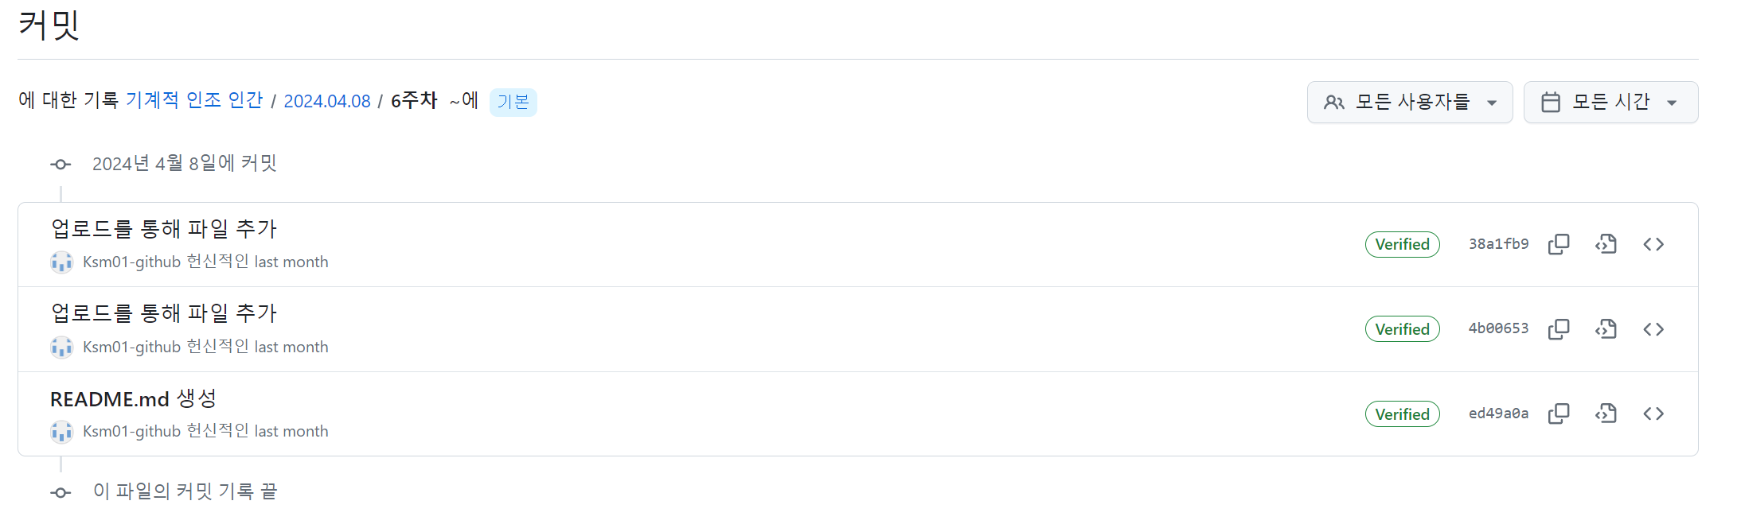
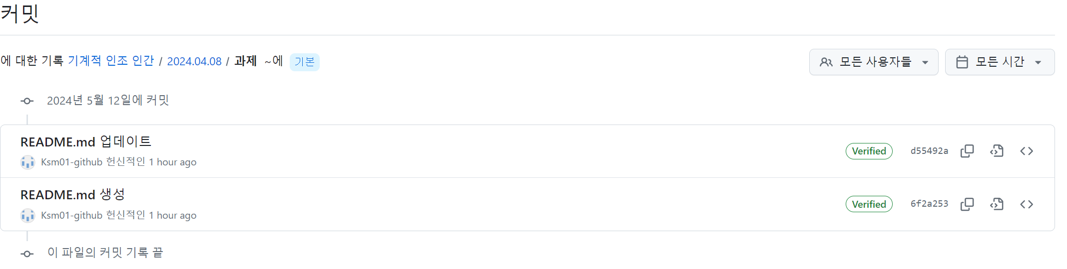
2024.04.08 -2

Slide 17
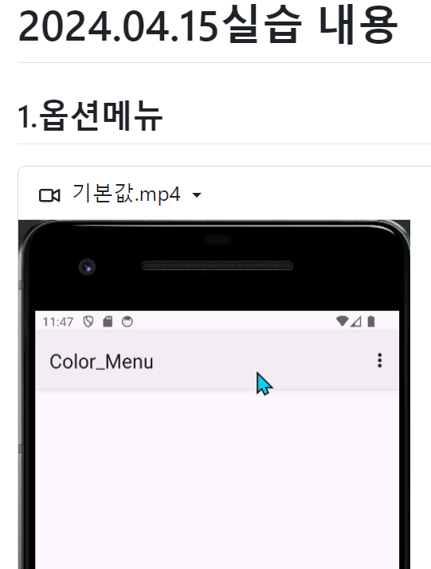
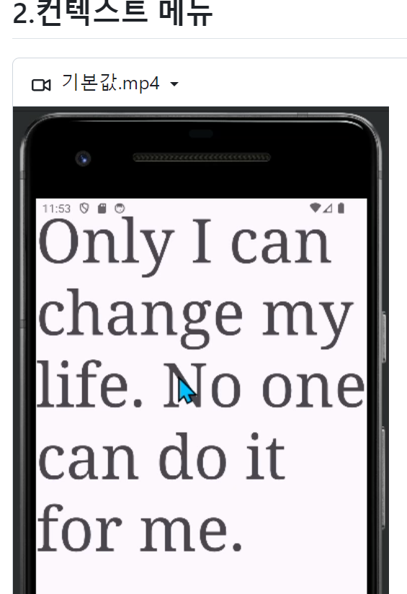
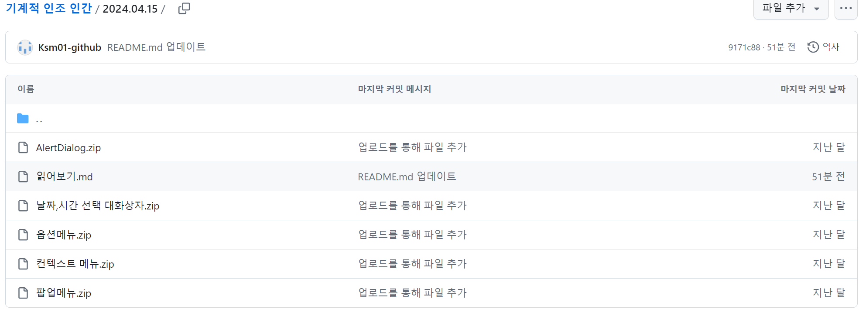
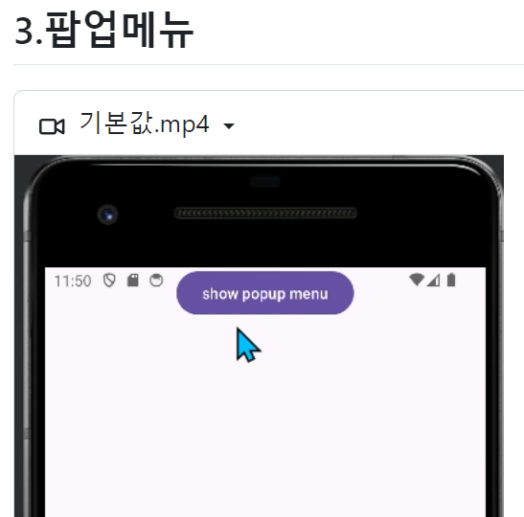
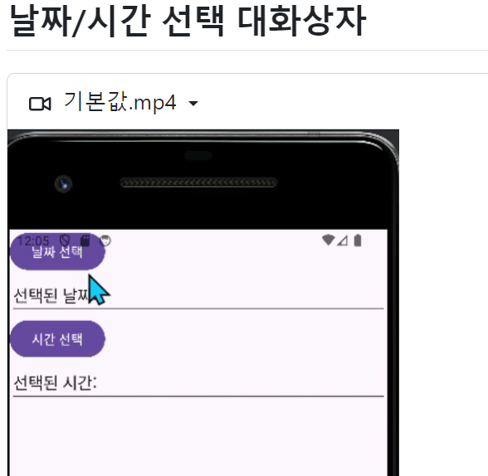
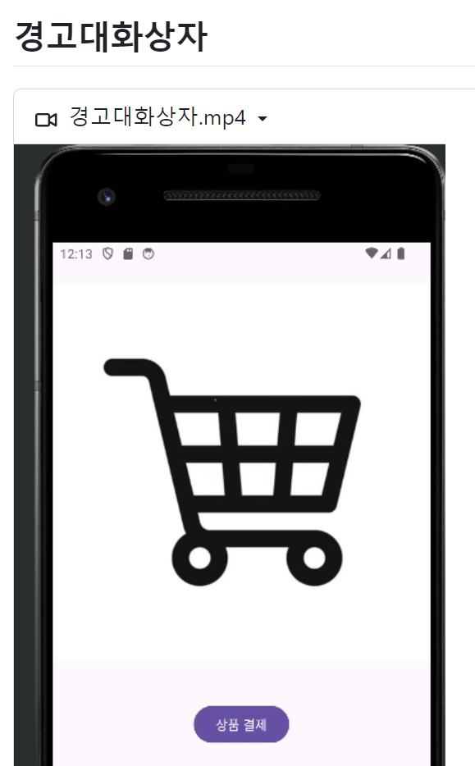
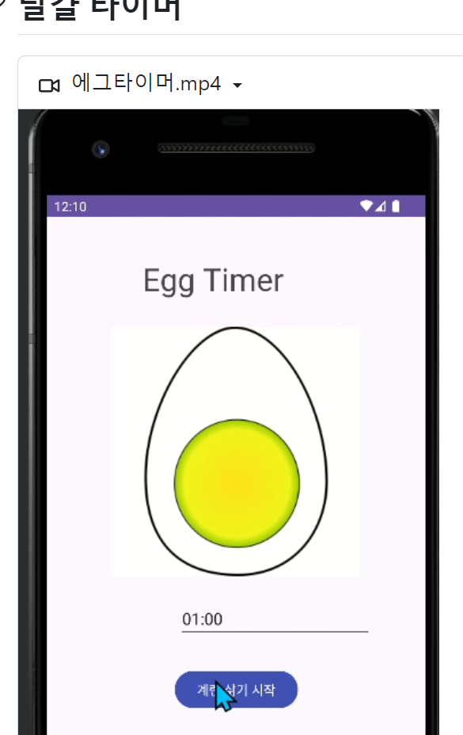
2024.04.15

Slide 18
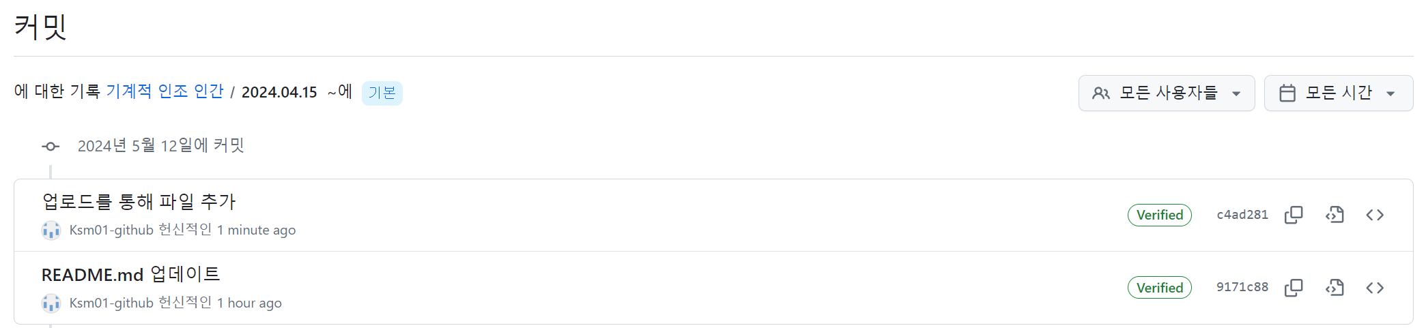

2024.04.15 -2

Slide 19
3
본인 평가

Slide 20
본인 평가 점수
10점 만점에 8점
이유:
과제 재시간에 업로드 못하여서 감점
실습파일 및 화면 누락된 부분 있어서 감점

Slide 21

감사합니다

